Slide 1
«Наш мини-огород»
ГБУ ДПО РО РИПК и ППРО
ГБУ ДПО РО РИПК и ППРО
Тарасова Е.Н., воспитатель, МБДОУ 56, Ростов-на-Дону

Slide 2
Актуальность проекта
….развитие любознательности, интереса и мотивации к познавательной деятельности; формирование основ экологической культуры, представлений об объектах окружающего мира, их свойствах и отношениях…
( п. 2. 6 ФГОС ДО )
«Ничто так не обогащает человека, как общение с природой. отмечал, что сама природа не воспитывает, воспитывает только активное взаимодействие с ней. Чтобы ребенок научился понимать природу, чувствовать ее красоту, читать ее язык, беречь ее богатство, нужно прививать ему эти чувства с раннего возраста»
В. А. Сухомлинский

Slide 3
Цель: создание условий для формирования у детей опыта исследовательской деятельности по выращиванию культурных растений в комнатных условиях.
Задачи:
1. . Изучить и подобрать методическую и художественную литературу по теме проекта.
2.Разработать цикл методических материалов и перспективный план реализации проекта.
3. Пополнить предметно-пространственную развивающую среду - центр экспериментирования ( оборудование для посадки растений, наглядные пособия).
4. Активизировать участие педагогов, родителей в реализации проекта.
5.Выявить эффективность ведения выполненной работы

Slide 4
1 этап. Организационно-подготовительный
Подбор наглядных и дидактических материалов: фото- и видеосюжеты, тематические картинки, репродукции картин по теме, настольно-дидактические игры по теме, лото, картинки-пары, плакаты.
Разработка дневника наблюдений, подбор литературы и предварительное чтение, загадки по теме, русские народные сказки.
Подготовка материалов для организации творческой и познавательно-исследовательской деятельности, инструментов для работы на огороде, приобретение семян, выращивание рассады, атрибуты для сюжетно-ролевых игр, операционные карты на различных этапах проекта.
Обсуждение цели и задач воспитателем с детьми и родителями, педагогами ;
Подбор необходимого материала для создания огорода;
Выявление знаний детей о жизни растений;

Slide 5
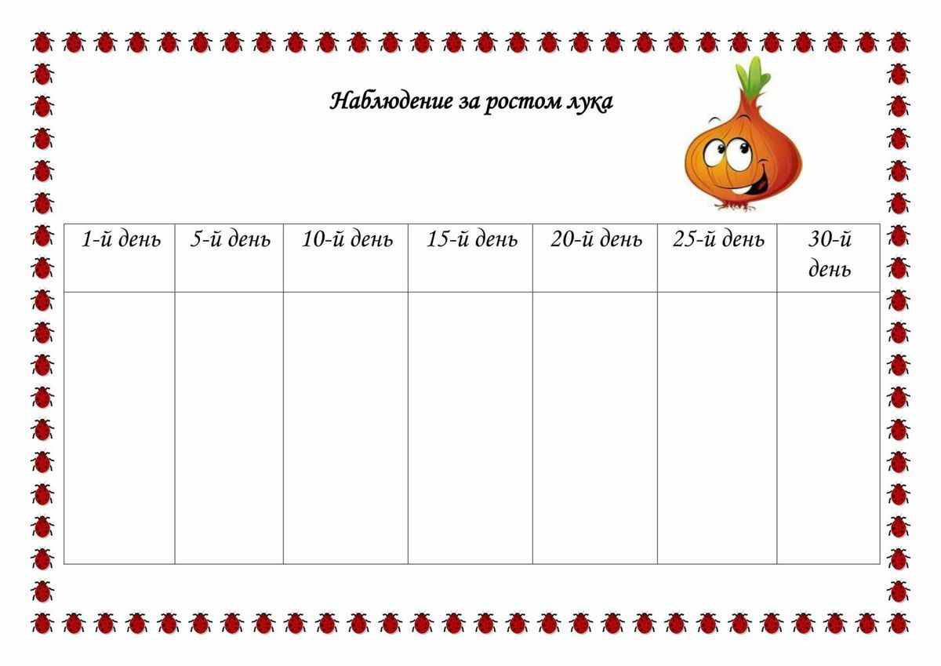



Практика реализации 1 этапа
Разработка дневников наблюдения
Изучение методической литературы
Разработка консультации для родителей

Slide 6
2 этап. Практический
Работа в огороде.
Просмотр видео- и фотосюжетов на темы: «Растения нашего края», «Как собирают урожай», «Как растёт хлеб», «Что нам дарит огород» и прочее.
Беседы: «Для чего человеку овощи», «Насекомые помощники» и прочее.
Выставка зарисовок.
Беседы, обсуждения: «В чем польза овощей?», «Какие овощи можно есть сырыми, а какие нужно варить?».
Рассматривание семян растений; наблюдение за рассадой; наблюдение за ростом и развитием растения.
Д/И «Собери растение», «Что за чем», «Инструменты садовника» «Где растет?», лото «Овощи и фрукты» и другие.
Сюжетно-ролевые игры «На даче», «В магазине», «Поливаю огород», «Засолка на зиму», «Печём хлеб».

Slide 7
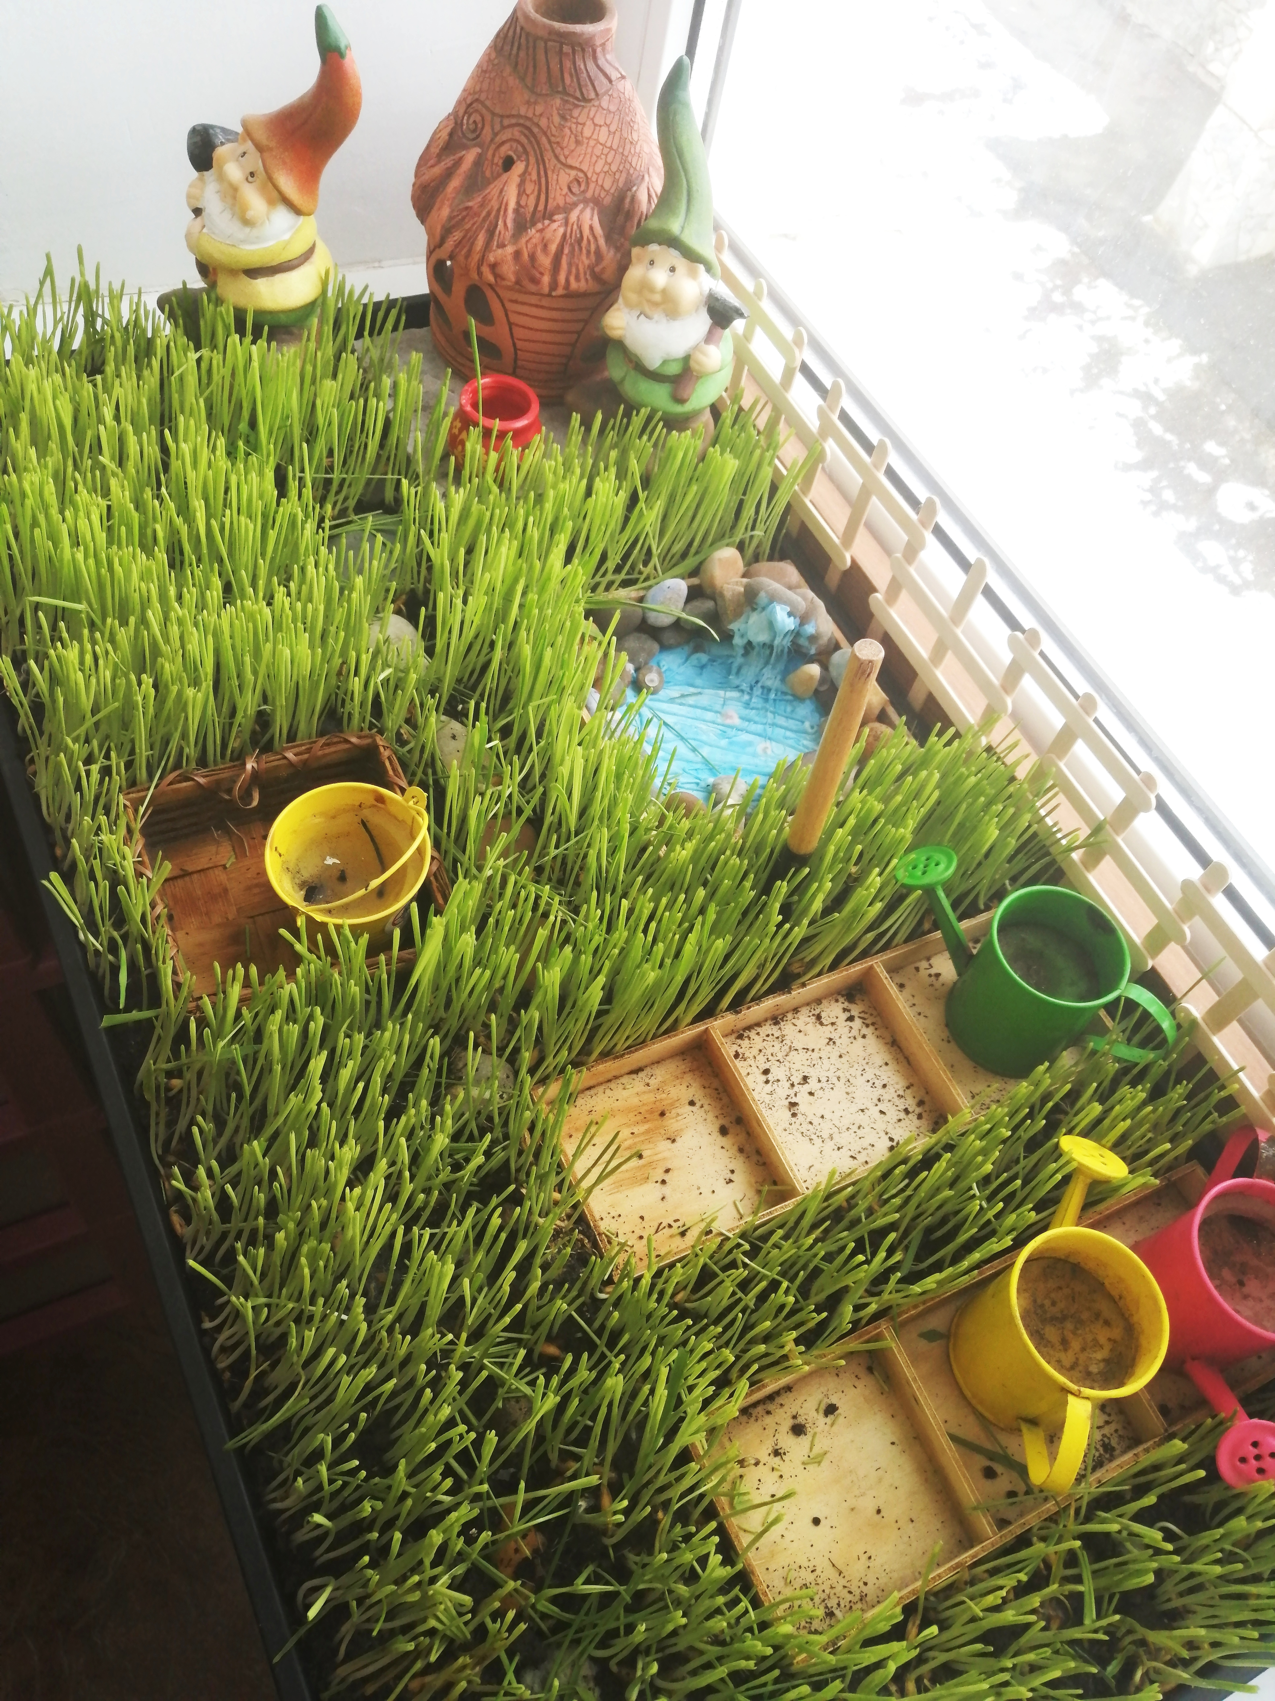
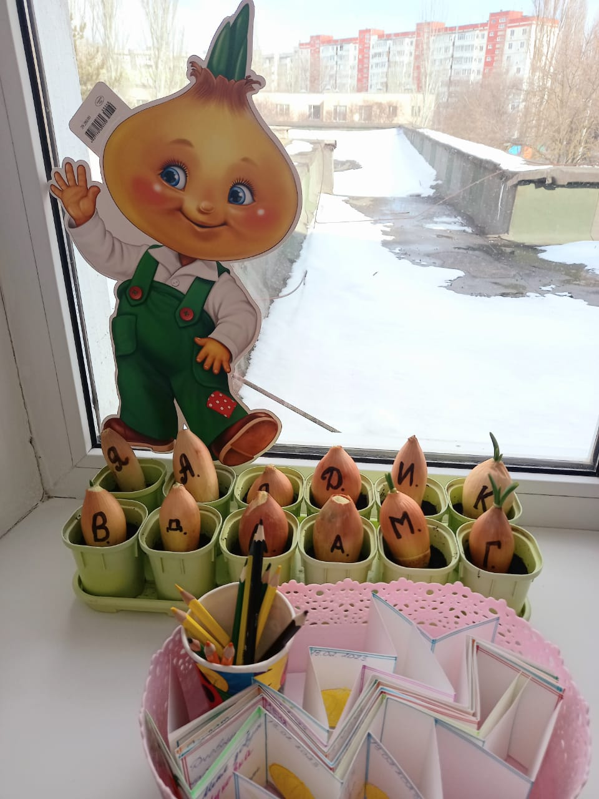
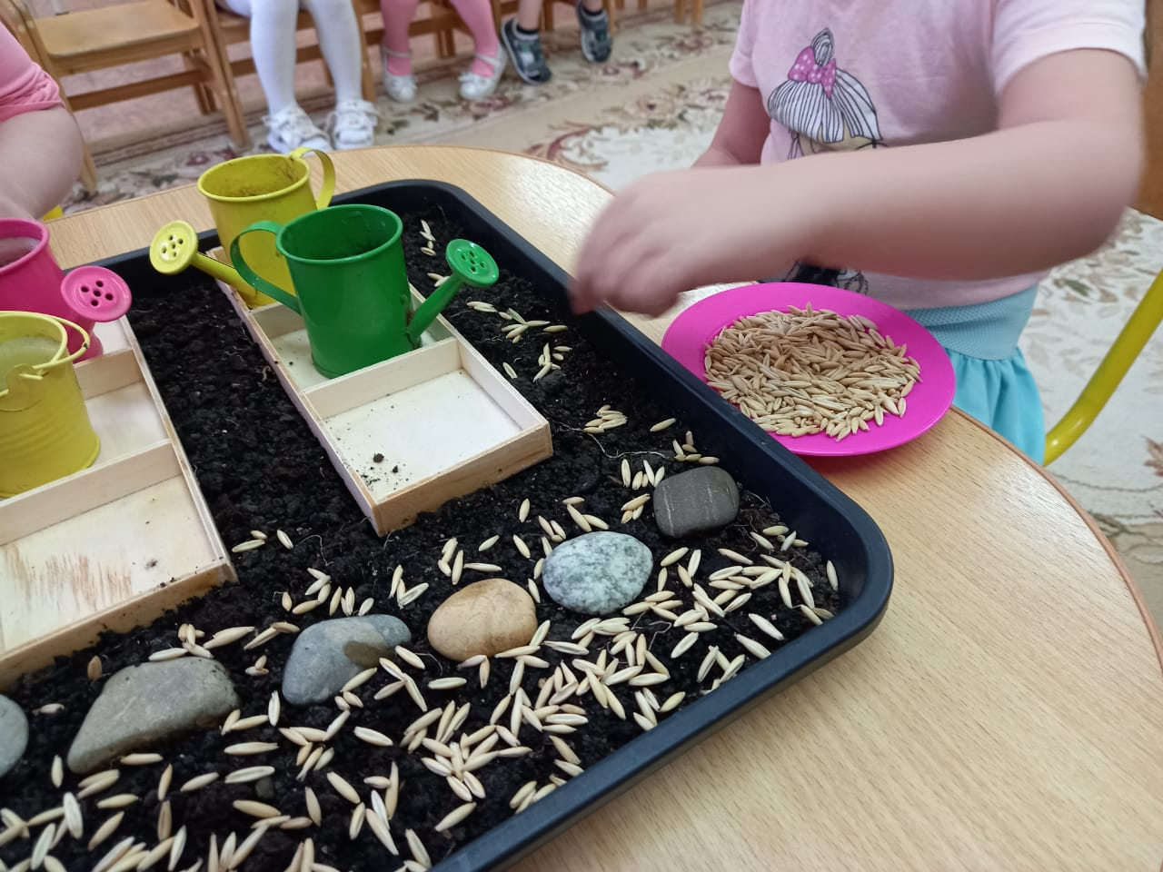
Практика реализации 2 этапа
«Фазенда гномов»
Посадка лука
Посадка лука

Slide 8
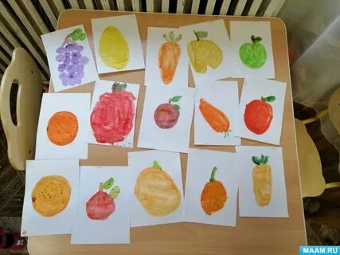
Практика реализации 3 этапа
1. Беседа с детьми «Витамины с грядки». Срезка зелёного лука и употребление его во время обеда с основным блюдом.
2. Творческие работы детей «Наш огород»
Организация тематической выставки детских работ.
3. Составление фото отчёта по проекту. Подведение итогов работы по проекту

Slide 9
Результат реализации проекта
Созданы условия для - формирования у детей интереса к исследовательской деятельности по выращиванию культурных растений в комнатных условиях; -- увидели многообразие посевного материала. - Дети стали бережнее относиться к миру, уважительно к труду. | Педагогов ДОУ -Создан банк методических материалов в рамках темы проекта Повысился уровень профессиональных компетенций педагогов
Родителей - активное участие в жизнедеятельности ДОУ. - повышение экологической грамотности. | Пополнена предметно-развивающая среда (центр экспериментирования, уголок природы)

Slide 10
Используемая литература
https://fgos.ru/fgos/fgos-do/
Аксенова, З.Ф. Войди в природу другом. Экологическое воспитание дошкольников. – Москва: ТЦ Сфера, 2017. – 128 с.
Познание мира растений : занятия с детьми 4-7 лет / авт.-сост. М. Н. Сигимова. - Волгоград : Учитель, 2018. - 251 с.

Slide 11
Благодарю за внимание!

